Slide 1
Yabancı Dil Olarak Türkçe Konuşma Becerisi, Ölçme ve Değerlendirme
İbrahim Dilek
28. YADOT Çalışma Toplantısı
5.11.2016

Slide 2
Özet
Kişisel Gelişimde Konuşma Becerisi
Derslerde Konuşma Becerisinin Payı
Ölçme ve Değerlendirme
Konuşma
Öğrtmen Tutumu-Konuşmayı Düzeltme
Konuşma Kaygısı
Örnekler

Slide 3
Öğrenilen dilin konuşulduğu ülkede bulunun
TV, film izleyin
Şarkılar Öğrenin
Okuyun
Sözlük Kullanmayı Öğrenin
OLUMSUZ İNANÇ VE DİL KALIPLARI Geçmişte yaşanmış olumsuz bir deneyim, arkadaşların yapılan hataya gülmesi, öğretmenin hata yapıldığı zaman kızması, sabırsızlık göstermesi, hatanın düzeltilme biçimi.
Neden ingilizce konuşamıyoruz? nasıl ingilizce konuşabiliriz?
Belgin Öğrek
Kaynak: http://www.kigem.com

Slide 4
Şerif İZGÖREN
İletişim, özellikle beden dili üzerinde duruyor.
1967 Albert Mahremiyan ve Suzan Feris
SÖZ %7
SES %38
BEDEN DİLİ %55
Ne söylediğimiz %7 Nasıl söylediğimiz %93

Slide 5
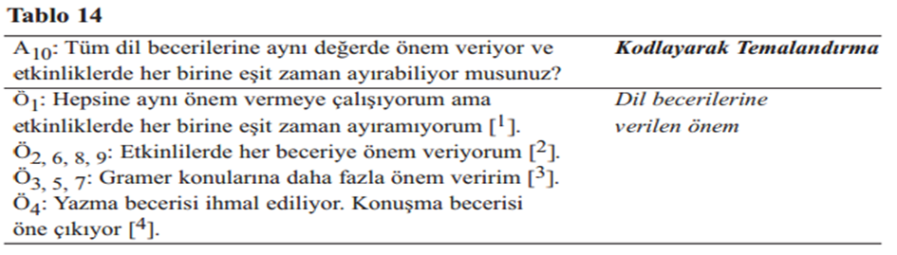
TÜRKİYE’DE TÜRKÇEYİ YABANCI DİL OLARAK ÖĞRETEN ÖĞRETMENLERİN UYGULAMALARINA YÖNELİK NİTEL BİR ARAŞTIRMA* Ali Göçer
Öğretmenlerin yarıdan fazlası dil becerilerini geliştirmeye yönelik etkinliklerde her beceriye eşit zaman ayıramadığını, gramer konularına daha fazla zaman ayırdıklarını, yazma ve dinleme becerisini ihmal ettiklerini söylemektedirler. Dil becerilerini edindirme çalışmaları biri diğerine tercih edilmeden ve eşgüdüm içerisinde yürütülmesi gereken çalışmalardır.
Öğretmenler her beceriye eşit önem verememekte ve yeterli zaman ayıramamaktadır.

Slide 6
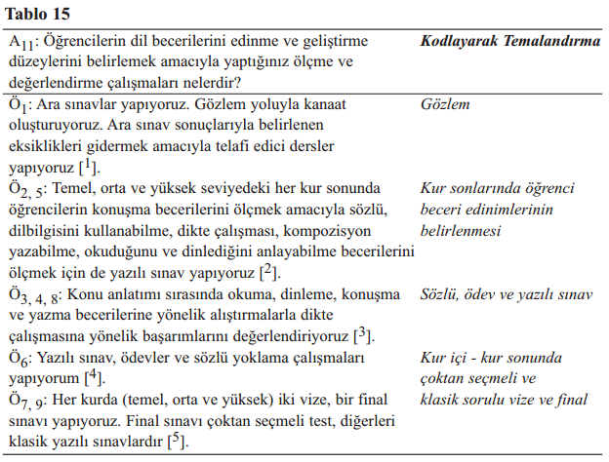
Öğretmenler öğrencilerin dil becerilerini edinme durumlarını sözlü yoklama, performans ödevi, yazılı ve test türü sınavla ölçmektedirler.

Slide 7
Ölçme: Herhangi bir niteliği gözlemek ve gözlem sonucunu sayı ve sıfatlarla ifade etmektir (Turgut ve Baykul, 2011, s. 3).
Değerlendirme: Ölçme sonuçlarını bir ölçüte veya ölçütlere vurarak ölçülen nitelik hakkında bir değer yargısına varma sürecidir (Turgut ve Baykul, 2011, s. 3).
Değerlendirmenin temel amacı sistemin doğru işleyip işlemediğini ortaya koymak ve buna dayanarak sistemdeki eksikliklerin tamamlanmasını ve yanlışlıkların düzeltilmesini; kısaca sistemin onarılmasını sağlamaktır (MEB, 2006a, s. 214).
Öğretimin başında, öğretim sürecinde ve sonunda yapılacak değerlendirmeler.

Slide 8
KONUŞMA
İletişimin sağlanmasında en çok kullanılan dil becerisi olan konuşma, bireyin duygu ve düşüncelerini sözle bildirmesi şeklinde tanımlanmaktadır (Kavcar vd., 1998:57).
Karşılıklı konuşma (diyalog): günlük konuşma, sohbet, tanışma ve tanıştırma, bir soruya karşılık verme, kutlama, özür dileme, telefonla, büyüklerle ve görevlilerle konuşma gibi durwnlarda yapılır.
Topluluğa konuşma (monolog): hikaye, masal, anı, anlatma, duyııru yapma, bir topluluğa bir şey anlatma, açılış, kurs, toplantı, panel, söylev, sunum ve sempozyum gibi durumlarda ve ortamlarda yapılan konuşmalardır (Köksal ve Pestil, 2014: 299).

Slide 9
Konuşma becerisinin kazanılması için dilin kurallarını yani dil bilgisini ve telaffuzu iyi bilmek gerekir. Buna karşın iletişim kurmada sözel olmayan davranışlar da önemlidir. Konuşma becerisini kazanan kişilerin sadece dilin kurallarını ve sözcüklerin doğru telaffuzunu öğretmek yeterli olmamakta; sözel olmayan kimi davranışları da bilmeleri gerekmektedir (Demirel, 1993: 1 ll).
Köksal ve Pestil (2014), konuşma becerisinin özelliklerini şu şekilde sıralamaktadırlar: ses tonu ve tonlama, vurgu ve ritim, telaffuz ve ahenk, üslup, akıcılık, anlaşılabilirlik, söz dizini, doğruluk, kelime zenginliği, konu ve cümle vurgusu, bütünlük ve uygunluk (s. 299).
Telaffuz (Sesletim) becerisi ve geliştirilmesi:,telaffuz öğretiminde izlenecek aşamalar dinleme, ayırt etme, tanıma, sesi telaffuz etme, düzeltme. (Demirel)

Slide 10
Öğretmen Tutumu
Herkese eşit söz hakkı
İsteyene öncelik
Öğrenciyi tanıma
Konu seçimi
Sabır : Anlaşılma ve düşünme için zaman tanı. Öğrencinin kendini düzeltmesine şans ver
YANLIŞLARA YAKLAŞIM
Anlayış Göstermek
Görmezden Gelmek
Uyarmak
Dersi Atlamak/Ötelemek
Öğrenciyle Konuşmak
Ceza Vermek

Slide 11
Düzeltme Geribildirimleri Lyster ve Ranta (1997)
1. Doğrudan düzeltme
2. Yeniden biçimlendirme
3. Açıklığa kavuşturma talebi
4. Üst-dilsel geribildirim yorum, bilgi, soru
5. Söyletim: Yanlışa kadar tekrar, soru, yeniden başka deyiş
6. Tekrarlama
ÇETİNKAYA, G., HAMZADAYI, E., Yabancı Dil Olarak Türkçe Öğretim Sürecinde Sözel Düzeltme Geribildirimleri: Öğretmen ve Öğrenci Yeğleyişleri

Slide 12
Konuşmayı Düzeltme; Yapısal
1. Dilbilgisi
2. Sesletim
........................
Konuşmayı Düzeltme; Zamansal
Önce: Yardım amacıyla; İpucu vererek ya da doğrudan söyleme
Hemen Ardından
Daha Sonra
Konuşmayı Düzeltme; Odak
Kişiye Özel
Grup-Genel
Konuşmayı Düzeltme; Kim?
Öğretmen-kendi-sınıf arkadaşı

Slide 13
Konuşmada yanlışların düzeltilmesini tamamen kabul
öğrenciler 4,67 öğretmenler 4,34
Konuşma yanlışlarını düzeltme sıklığı
öğrenciler 4,35 öğretmenler 4,05
Konuşma yanlışının düzeltilme zamanı
Yanlış yapılır yapılmaz: öğrenciler 3.4 öğretmenler 3.2
Konuşma bittikten sonra: öğrenciler 3.4 öğretmenler 3.5
Geribildirim
Öğretmen öğrencinin kaygı düzeyi, özgüveni, düzeltmeyi kabul etme istekliliğini ve bunun yanında konunun odağını değerlendirmelidir.
ÇETİNKAYA, G., HAMZADAYI, E., Yabancı Dil Olarak Türkçe Öğretim Sürecinde Sözel Düzeltme Geribildirimleri: Öğretmen ve Öğrenci Yeğleyişleri

Slide 14
Konuşma Kaygısı
Kaygı; üzüntü, sıkıntı, korku, başarısızlık duygusu, acizlik, yargılanma gibi heyecanların birini veya birçoğunu içerebilen, sonunun ne olduğunu bilmeksizin duyulan belli belirsiz bir korkudur (Ünlü, 2001: 92)
Konuşma kaygısı; üzüntü, kızgınlık, korku (kendini küçümseme) şeklinde duygusal ya da kalbin hızlı atması ve terleme (yüzün kızarması) biçiminde fiziksel olarak, kendini gösterebilir. (Melanlıoğlu, Demir, 2013: 392).
Eğitim sürecinde konuşma becerisinin geliştirilmesiyle ilgili aksaklıklar ve konuşmada akıcılığın olmaması konuşmaya karşı olumsuz tutumlara neden olmaktadır. Konuşma kaygısı, bireyi konuşma becerisinin her aşamasında etkiler ve kaygı düzeyi arttıkça birey konuşmaktan hoşlanmaz. Bu durum bir kez gerçekleştiğinde bireyin konuşma kaygısını belirlemek ve konuşma becerisini geliştirmek için geç kalınmış olabilir. Özellikle ana dili dışında ikinci bir dili öğrenen bireylerin konuşma kaygısı yaşaması, bu beceri alanında gelişme göstermeyi önemli ölçüde etkiler. (Melanlıoğlu, Demir, 2013: 392).

Slide 15
Yabancı dilde konuşma kaygısının nedenleri dört bölüme ayrılabilir: • Kişisel nedenler (Konuşma becerisine yönelik algısı, sınıftaki öğrencilerden konuşma becerisinde daha kötü olduğu düşüncesi, değerlendirmelerin negatif olacağı endişesi vb.), • Kişisel beklentilerin yüksek olması (Konuşmasının mükemmel olmasını istemesi vb.), • Öğrenmeye yönelik inanışlar (Konuşurken yanlış yapma, kelime bilgisi vb.), • Öğretmenin sınıf yönetimi (Öğrencilerin hatalarına yaklaşımı vb.). Aydın (1999: 66-76)
Horwitz, Horwitz ve Cope (1986), yabancı dil kaygısını diğer kaygı çeşitlerinden ayırmakta ve yabancı dil kaygısını iletişim kaygısı, sınav kaygısı ve olumsuz değerlendirilme kaygısı olarak sınıflamaktadır.

Slide 19
İÇERİK
İçerik sorunun gereksinimlerini karşılar. İçerik tamamen alakalı. Konu oldukça genişletilebilmiş.
İçerik soru gereksinimlerini yerine getirmede yeterli. İçerik çoğunlukla alakalı. İçerik çoğunlukla genişletilebilmiş.
İçerik soru gereksinimlerini karşılayacak kadar gelişmemiş. İçerik verilen görevle biraz ilgisiz. Konuyu biraz genişletebilme.
İçerik soru ile neredeyse ilgisiz. İçerik verilen görevle neredeyse ilgisiz. Çoğunlukla konu geliştirememe.
İçerik soru ile ilgisiz. İçerik verilen görevle ilgisiz. Konu geliştirememe.

Slide 20
DİLBİLGİSİ
Dilbilgisi kullanımları doğru, çeşitlilik göstermekte. Küçük dilbilgisi hataları yok.
Uygun yapı ve dilbilgisi kullanımı iyi seviyede ve çeşitlilik gösteriyor. Bazı dilbilgisi hatalarına rağmen iletişim kurulabiliyor.
Sınırlı uygun yapı kullanımı. Sık sık dilbilgisi hataları var. İletişim sınırlı.
Uygun yapıları kullanmada hiçbir girişim yok. İletişim çoğunlukla çok zor.
Ciddi dilbilgisi hataları. İletişim neredeyse yok.

Slide 21
KELİME BİLGİSİ
Kelime çeşitliliği ve miktarı çok iyi. Kelime kullanımı doğru ve uygun.
Kelime kullanımı çeşitli ve yeterli. Kelime kullanımı çoğunlukla doğru ve uygun.
Sınırlı kelime kullanımı. Kelimelerin sık sık yanlış söylenmesi. Kellime kullanımından kaynaklı iletişim eksikliği az.
Sınırlı kelime kullanımı. Kelimeler çoğunlukla yanlış kullanılıyor. İletişim kelime eksiği sebebiyle zor.
Hemen hemen hiç kelime kullanımı yok. İletişim kelime eksikliği sebebiyle kurulamıyor.

Slide 22
AKICILIK
Konuşma yeterince akıcı. Duraksama ve tereddüt yok.
Konuşma çoğunlukla akıcı. Duraksama ve terddüt olsa dahi iletişime zarar vermiyor.
Konuşma yavaş. Duraksama sıklık göstermekte.
Konuşma çoğunlukla yavaş ve bağlantısız. Duraksama ve tereddüt iletişimi engelletmekte.
Konu bütünlüğü yok. Anlaşılırlık yok.

Slide 23
KONUŞMA/TELAFFUZ
Küçük telaffuz hatası. Uygun tonlama.
Birkaç telaffuz hatası. İyi tonlama.
Sık sık telaffuz hataları. İlgisiz ve yanlış tonlama.
İlgisiz ve yanlış tonlama.Hemen hemen hiçbir tonlama yok.
Telaffuz tamamen yanlış. Hiçbir tonlama yok.

Slide 24
Teşekkür ederim.
İbrahim Dilek

Slide 25
